Slide 1
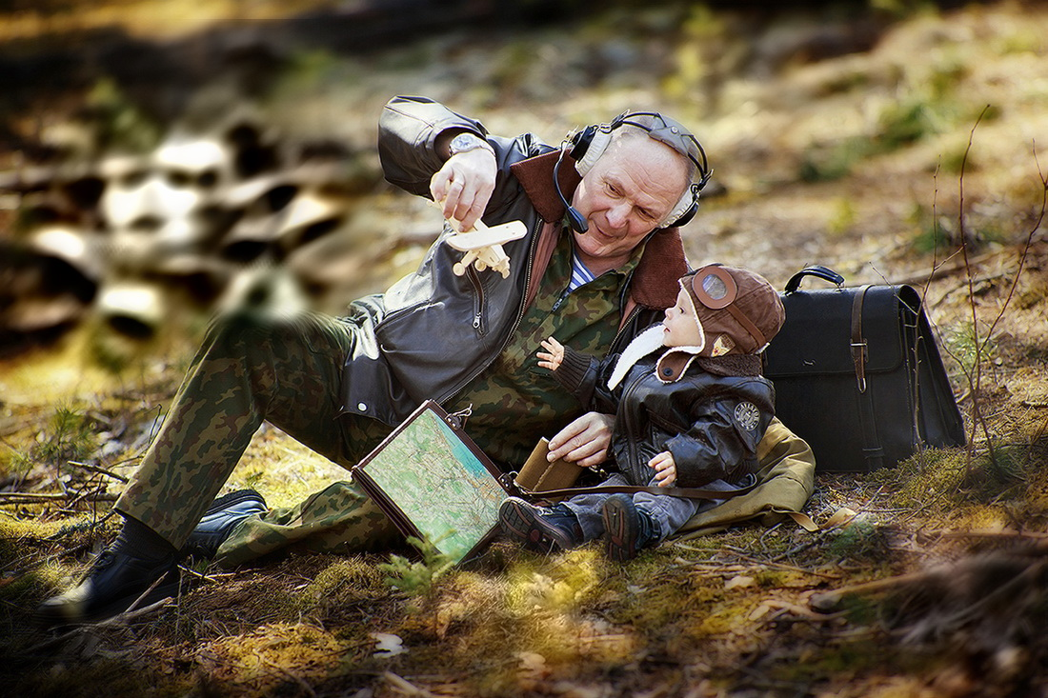
«Расскажите детям про День Победы»
Составила: Скачкова Любовь Ивановна
воспитатель Детского сада №103 ОАО «РЖД»

Slide 2
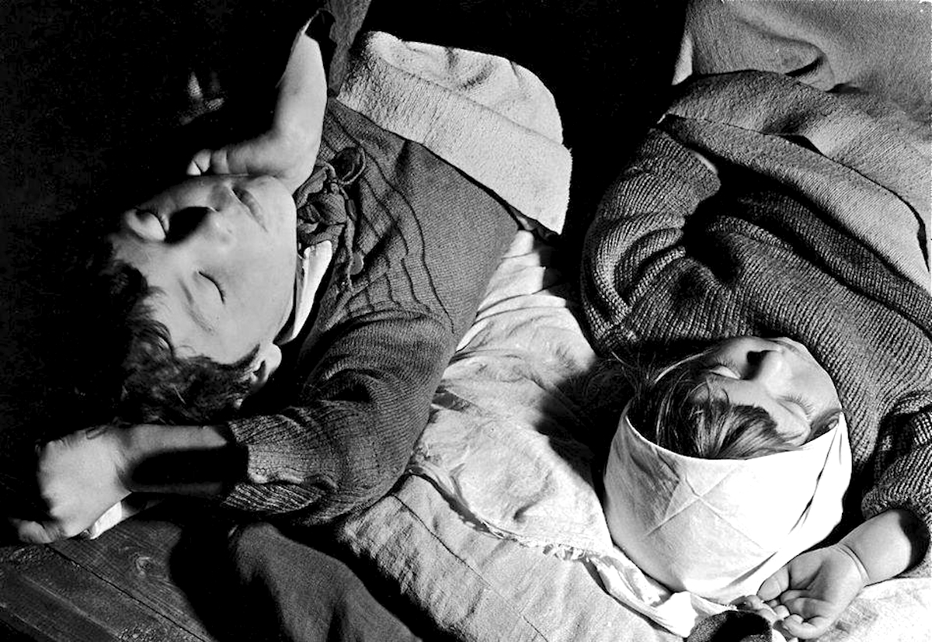
4 июня 1941года была самая короткая ночь в году. Люди мирно спали.

Slide 3
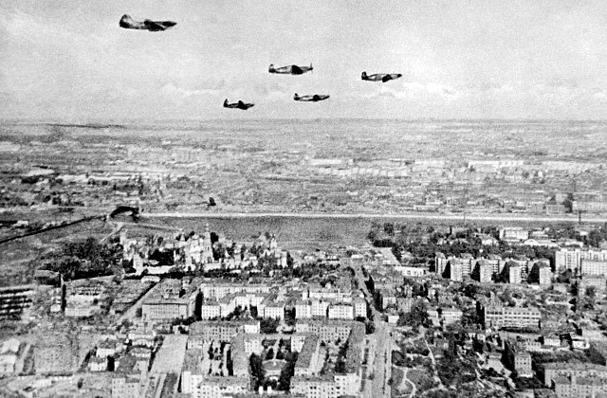
И вдруг:
— Война! Война!
Налетели фашистские самолеты и стали сбрасывать бомбы на города нашей Родины.

Slide 4
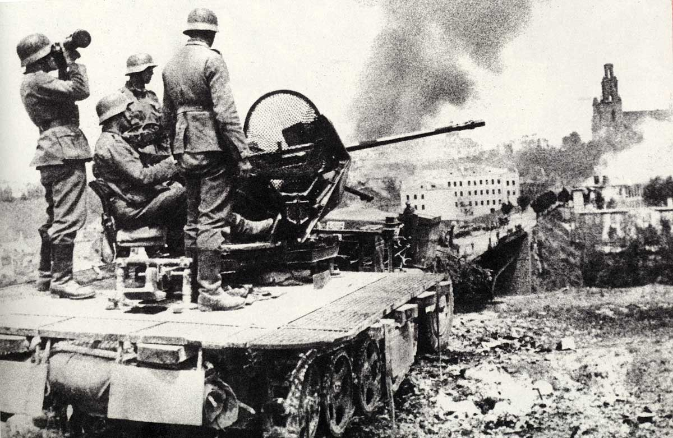
22 июня 1941года началась Великая Отечественная война.
Великой ее назвали потому, что не видел еще свет войны такой огромной, такой разрушительной.
Никогда еще не сталкивалось в сражениях столько солдат, столько самолетов и танков, никогда еще не было разрушено столько городов, убито столько людей. Ужасная была война!
А Отечественной зовут ее потому, что защищали в той войне наши солдаты свое отечество — родные поля, дома, любимых жен и детей. Защищали свободу родной страны от злых фашистов.

Slide 5
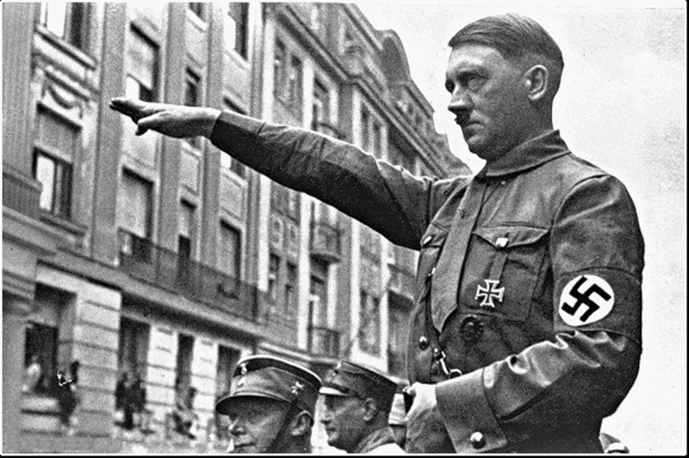
А кто такие фашисты?
Это были злые, жестокие люди. Они решили, что на всей Земле должен остаться только их народ, который они считали самым лучшим. А все другие народы они хотели уничтожить.
Там, где проходила армия фашистов, оставались разрушенные города и деревни, сожженные дома, убитые люди.

Slide 6
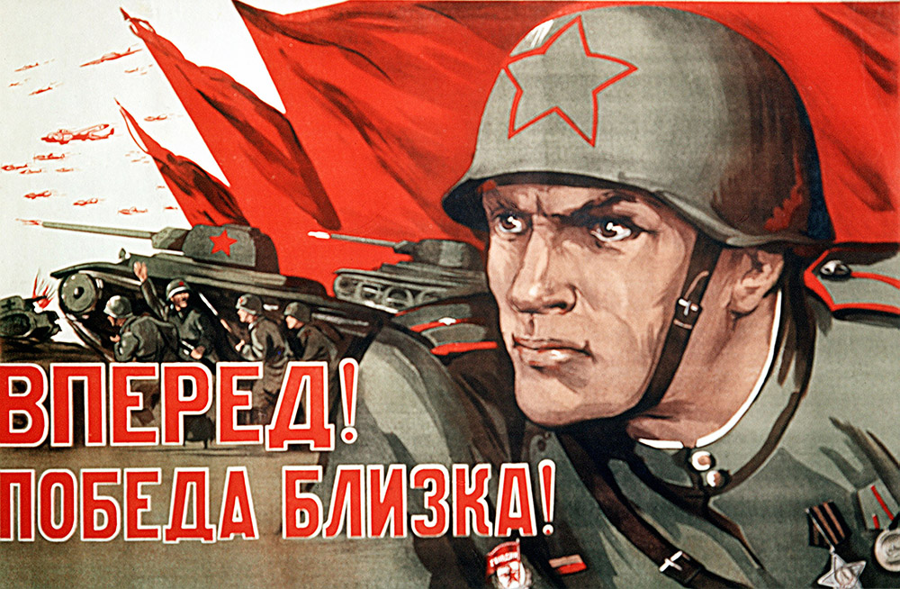
Советские люди (Советский Союз — так называлась в те годы наша страна) делали всё, чтобы остановить фашистов.
Даже в самые тяжёлые дни они твёрдо верили:
«Враг будет разбит! Победа будет за нами!»

Slide 7
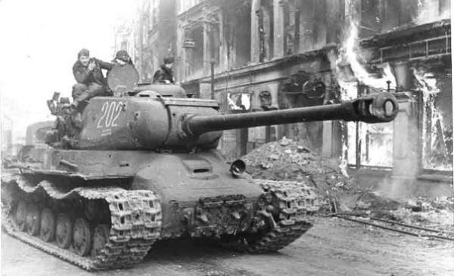
Великая Отечественная война продолжалась четыре года.
Нелёгким был путь к победе.
Враги напали на нас неожиданно. У них было больше танков и самолётов.
Наши армии отступали. Бои шли на земле,в небе, на море.

Slide 8
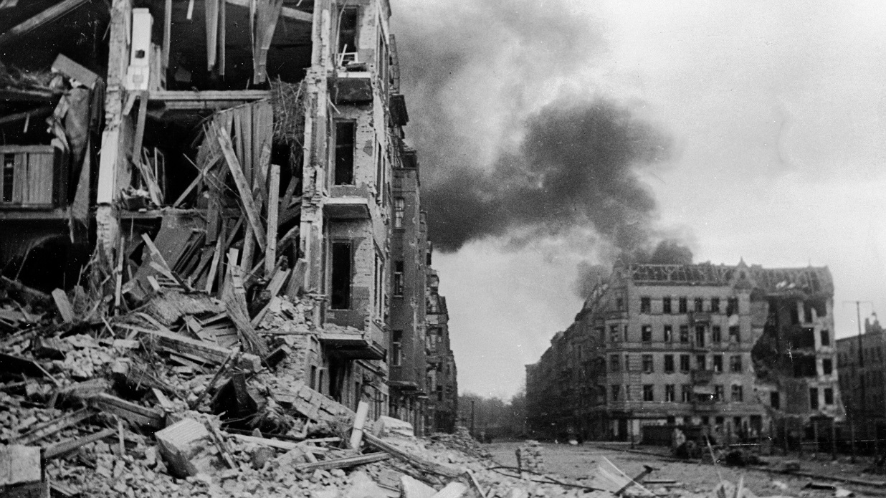
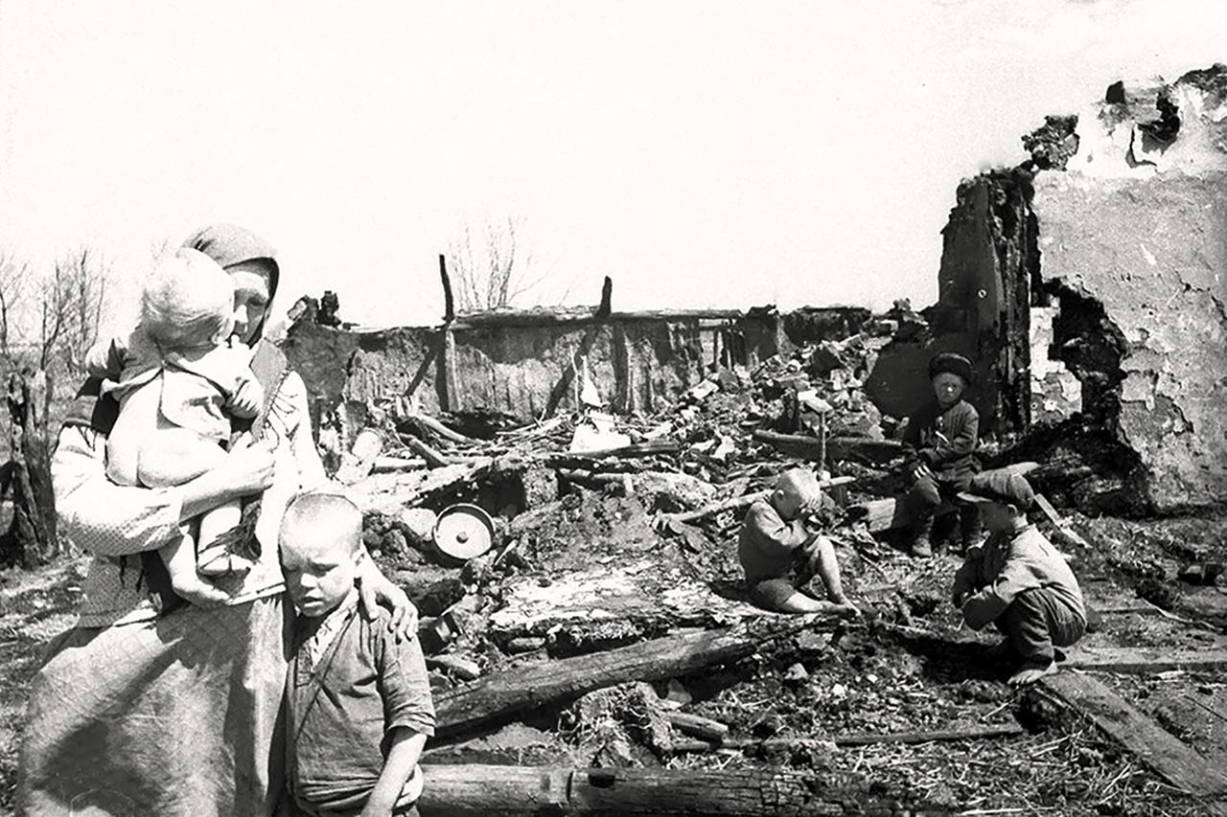
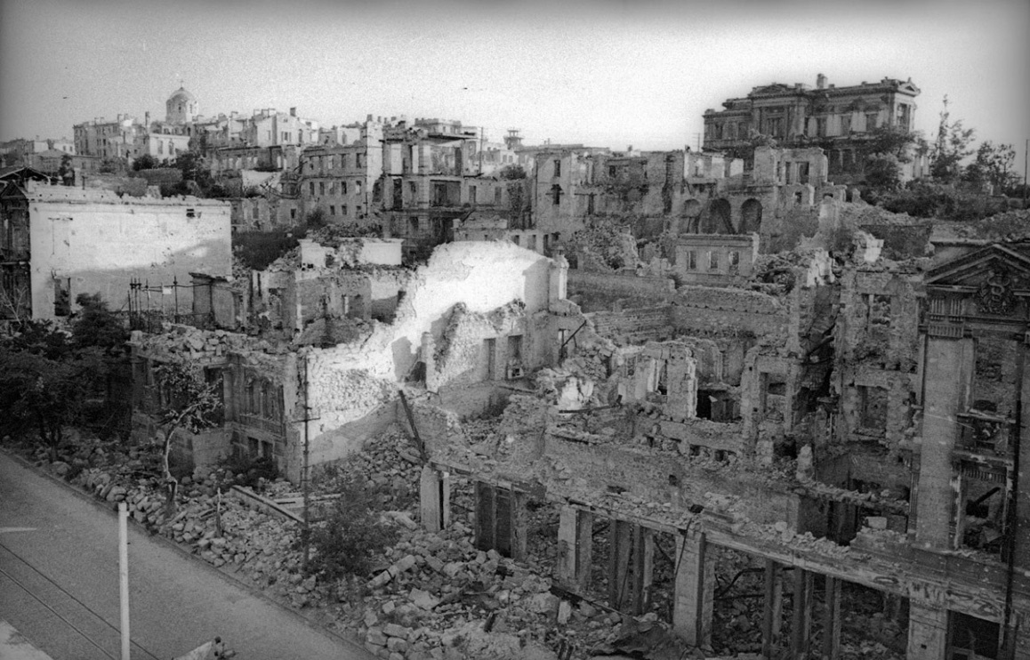
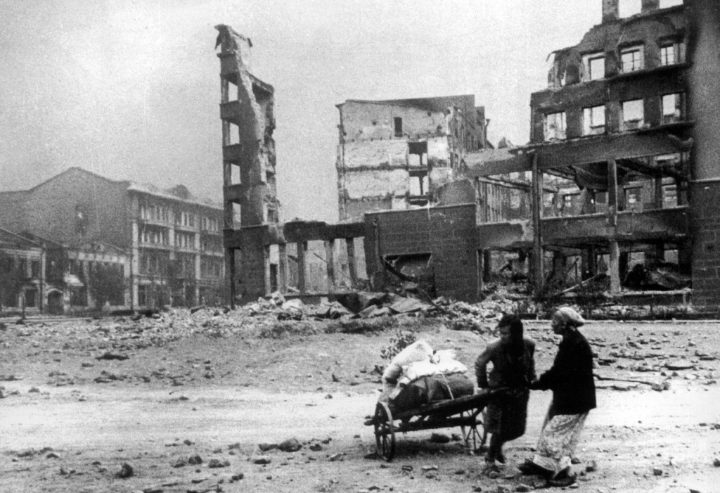
Вторая мировая война в разрушила огромное количество не только жизней, но городов. Многочисленные бомбардировки обеих воюющих сторон буквально стирали с лица земли населенные пункты.
сел

Slide 9
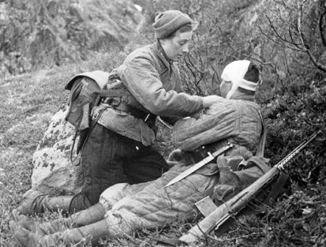
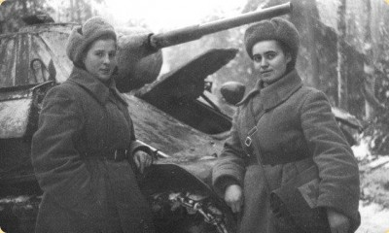
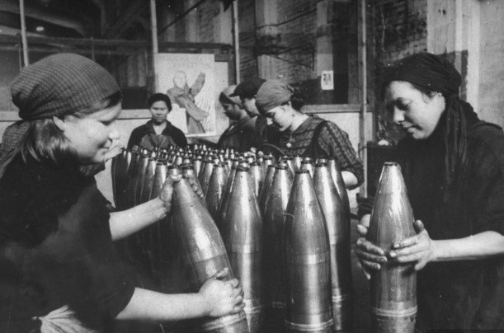
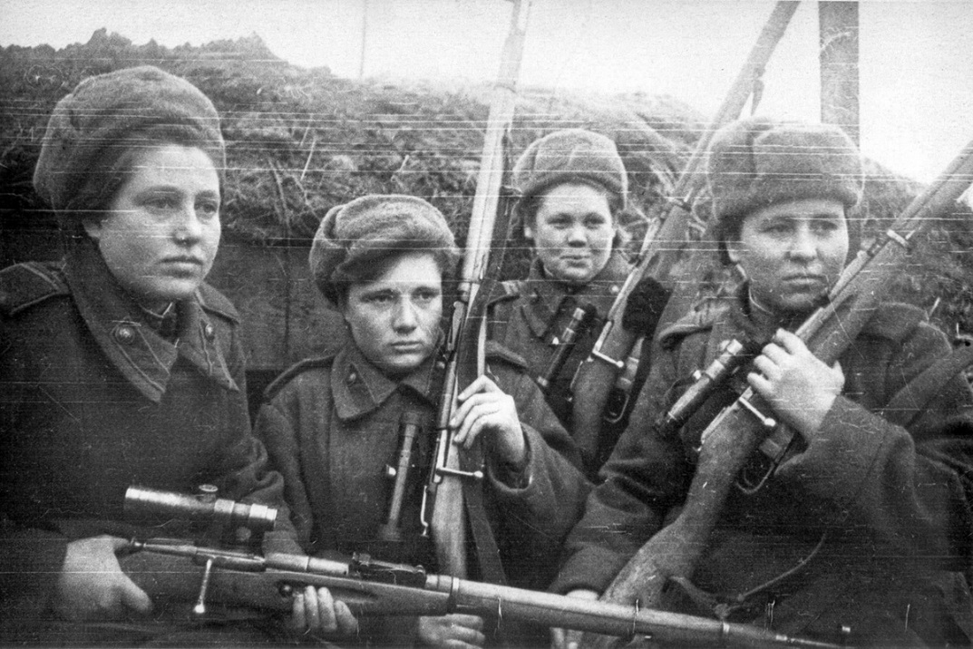
На войне сражались не только мужчины, но и женщины. Они были медсестрами, врачами, санитарками, разведчицами, связистками. Многих солдат спасли от смерти добрые женские руки. Те, кто оставался в тылу, работали на заводах, фабриках, делали оружие: танки, автоматы, самолеты, минометы и пушки.

Slide 10
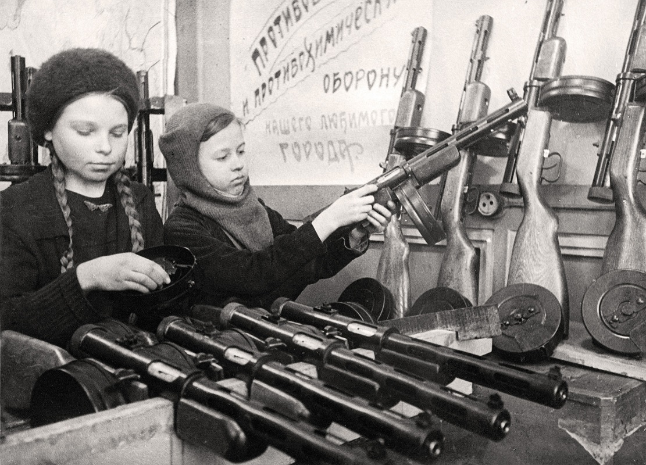
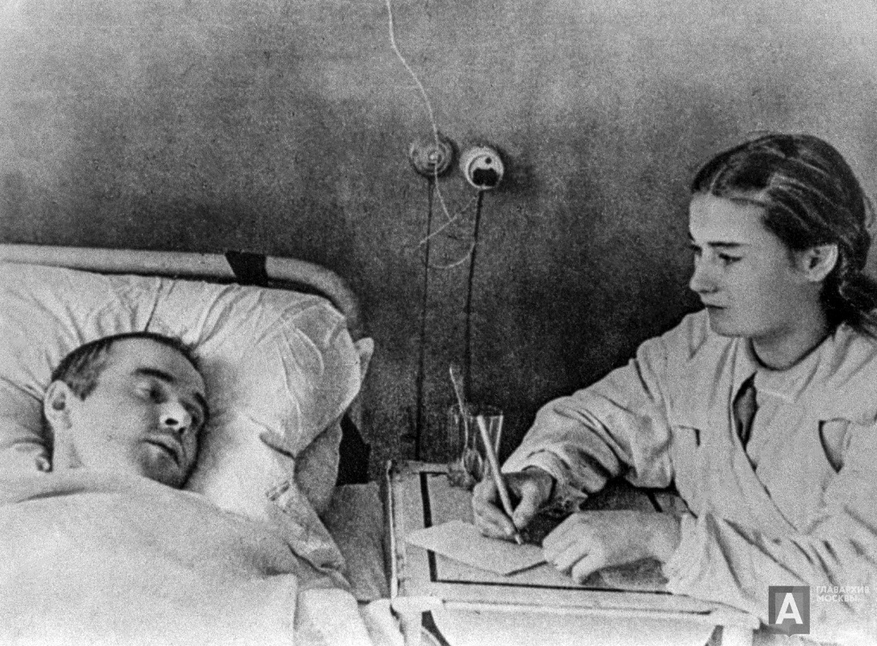
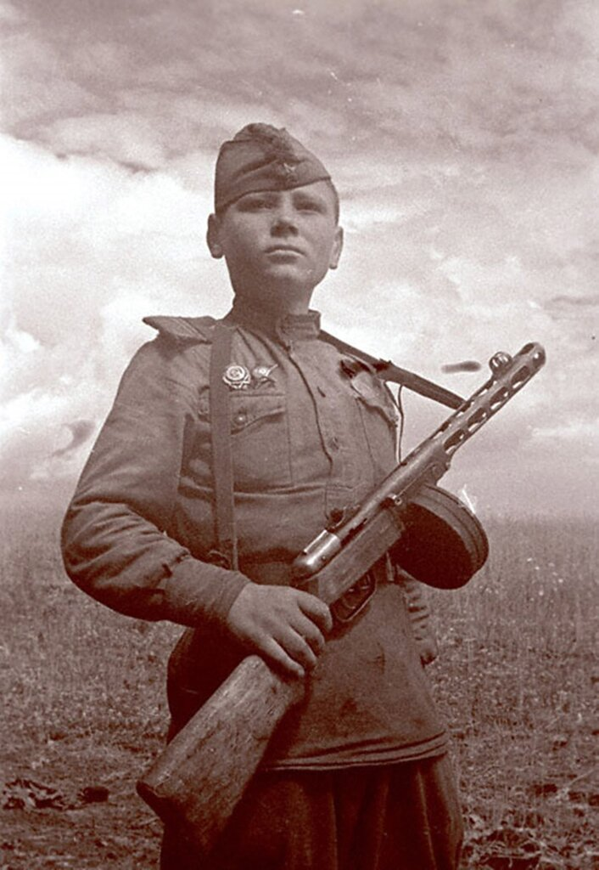
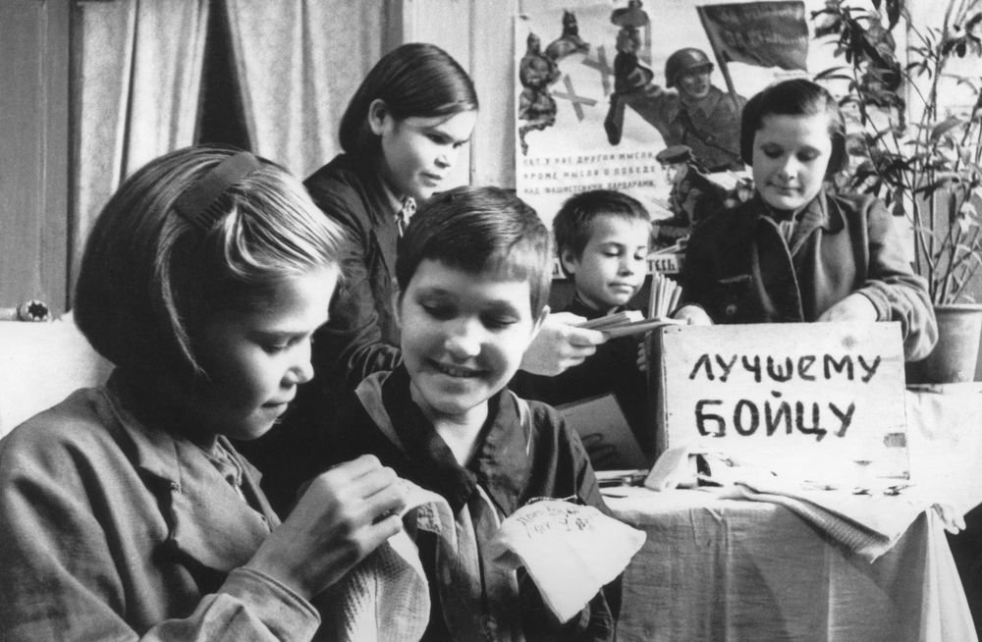
Во время войны особенно тяжело приходилось детям. Им пришлось работать на заводах, в колхозах, на полях, воевать в партизанских отрядах и на фронтах, жить на оккупированных территориях и многое, многое другое. Сегодня хочется вспомнить о детях военного поколения, которые трудились в тылу наравне со взрослыми.

Slide 11
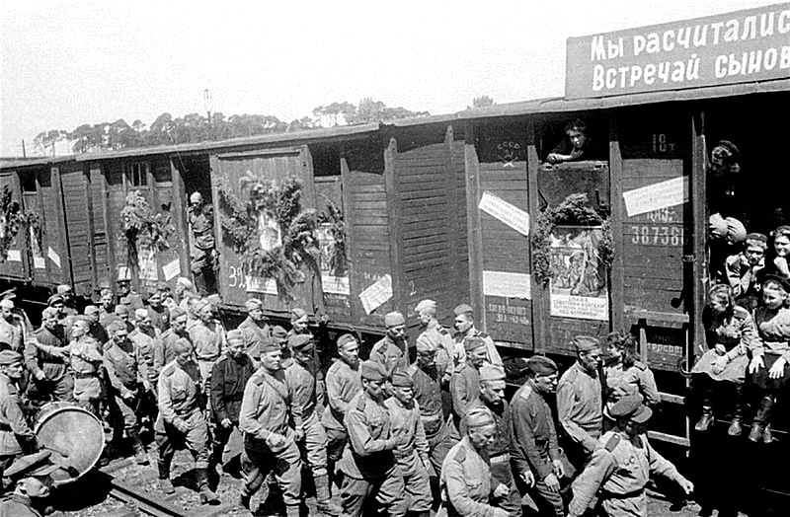
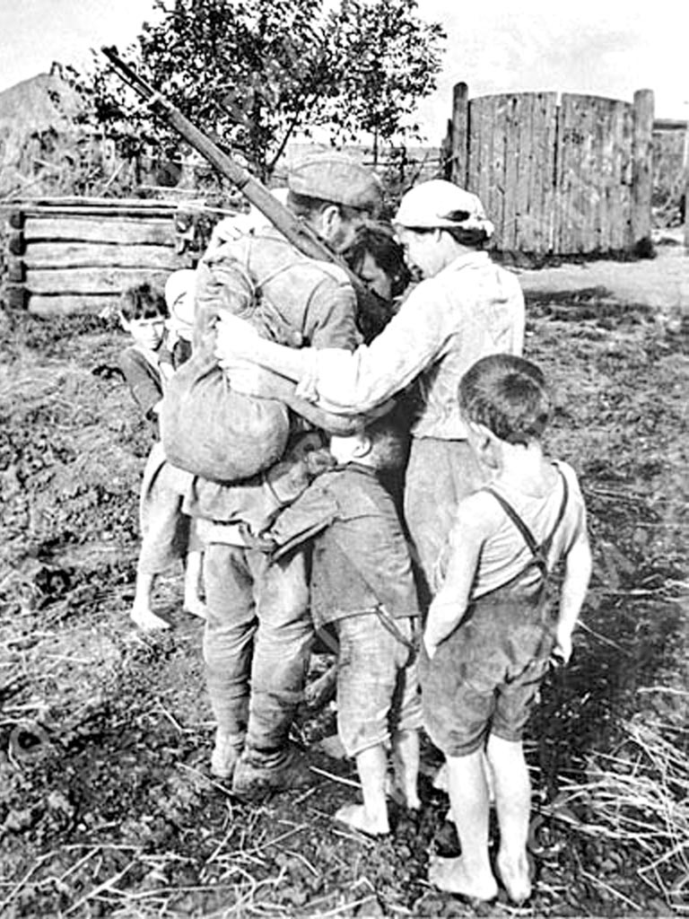
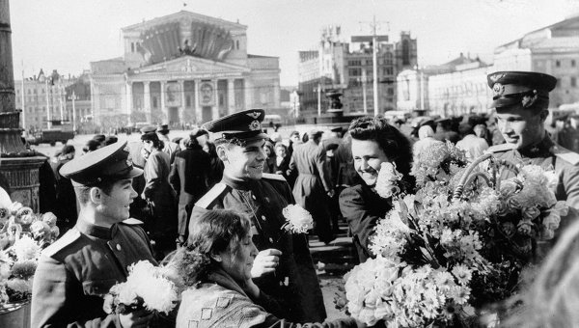
Отгремела война, отшумели бои и потянулись на Родину эшелоны с Победителями. И хотя впереди еще была война с Японией, для большинства фронтовиков май 1945 года стал началом мирной жизни. Впереди их ожидало возвращение домой, радость встреч и трудная жизнь в порушенной войной стране...

Slide 12
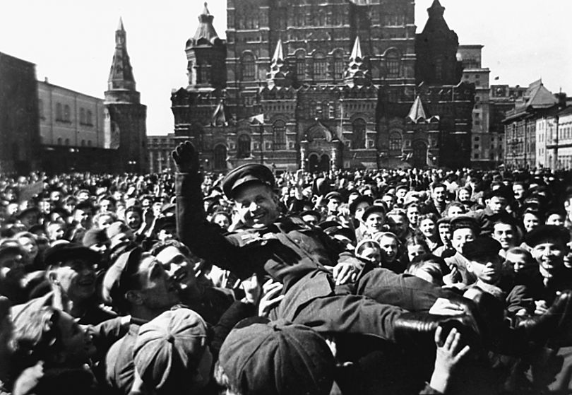
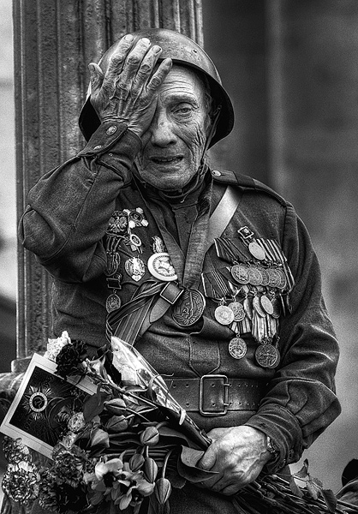
9 Мая, в День Победы нашего народа в великой Отечественной войне, на улицы и площади городов вышли тысячи людей. У всех на глазах блестели слезы радости и печали одновременно. Люди радовались Великой Победе и печалились о потере близких и дорогих людей.

Slide 13
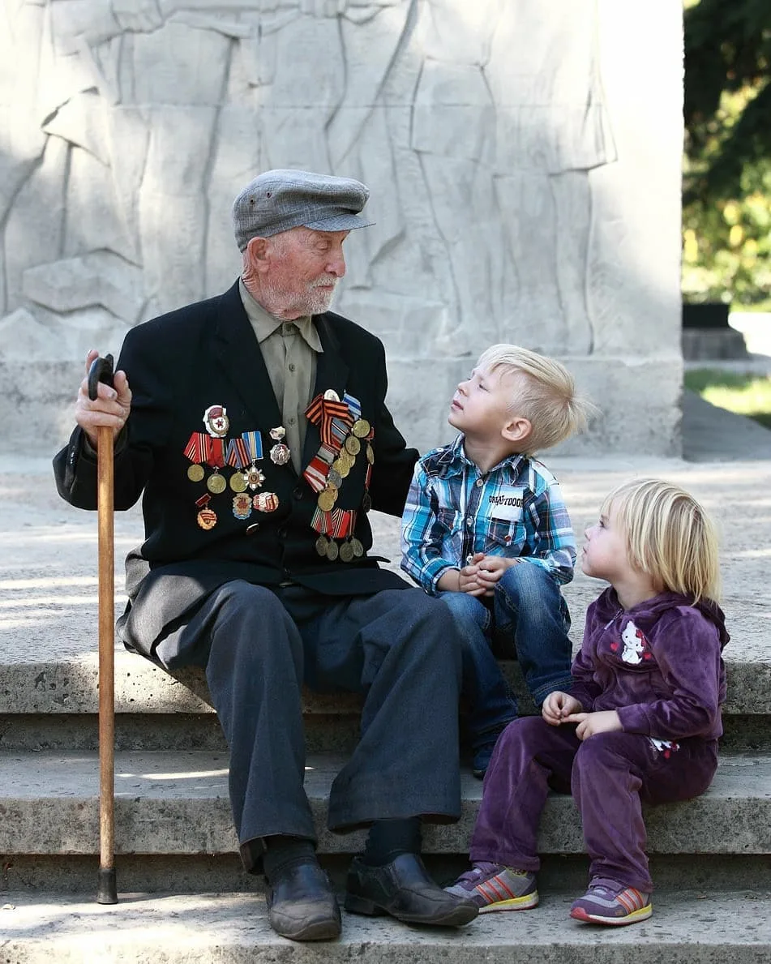

День Победы
Сяду к деду на колени,
тихо прошепчу:
– Расскажи мне, милый деда,
а я помолчу!
Буду слушать все, что хочешь
мне ты рассказать,
И вертеться я не буду и перебивать!
Про войну хочу послушать,
как ты воевал,
Как в бою таком далёком знамя ты спасал!
Про друзей своих военных, деда, расскажи
И в альбоме пожелтевшем фото покажи!
Улыбнулся внуку деда и к груди прижал:
– Расскажу про всё, конечно, раз уж обещал!
Как войну мы пережили, как на смерть мы шли,
Сколько верст исколесили в грязи и в пыли!
Как врага с боями гнали мы с родной земли
И не пяди не отдали – выжили, смогли!
А теперь вот День Победы
празднуем с тобой,
Только в праздничном параде
по команде: «В строй!» (Наталья Майданик)

Slide 14
Вопросы для детей по теме:
Какой праздник мы отмечаем 9 мая?
Когда началась Великая Отечественная война?
Почему она так называется?
Какая страна начала войну?
Кто такие фашисты? Что они хотели сделать с нашим народом?
Когда закончилась война? Кто победил?
Почему нужно помнить про войну?
Кого мы благодарим в этот день и за что?

Slide 15


